Slide 1
美安公司的宏大願景…

Slide 2
JR 的遠見
平凡人都可以實踐的商業模式…
銷售系統而非購買系統…以產品為動力。
創造一個組織架構，憑藉每個人的成功，讓大家都能獲得經濟利益。

Slide 3
JR 的遠見
獎勵計畫能夠降低/消除組織內的競爭。
所建立的事業既能獲利且穩定！

Slide 4
JR 的遠見
建立的是一個動態而非靜態的事業。
所建立的事業是一份可以代代相傳與繼承的事業。

Slide 6
我們的最佳產品
一直都是信念

Slide 7
信念...
相信美安公司與美安台灣都在創造未來新經濟
相信跟著美安公司與美安台灣，您能創造自己的天堂
相信您現在就在正確的地方、絕佳的時刻
相信美安公司與美安台灣正引領潮流
相信永續收入＆2-3年計畫
相信超連鎖®系統＆管理業績紅利計劃（MPCP）

Slide 8
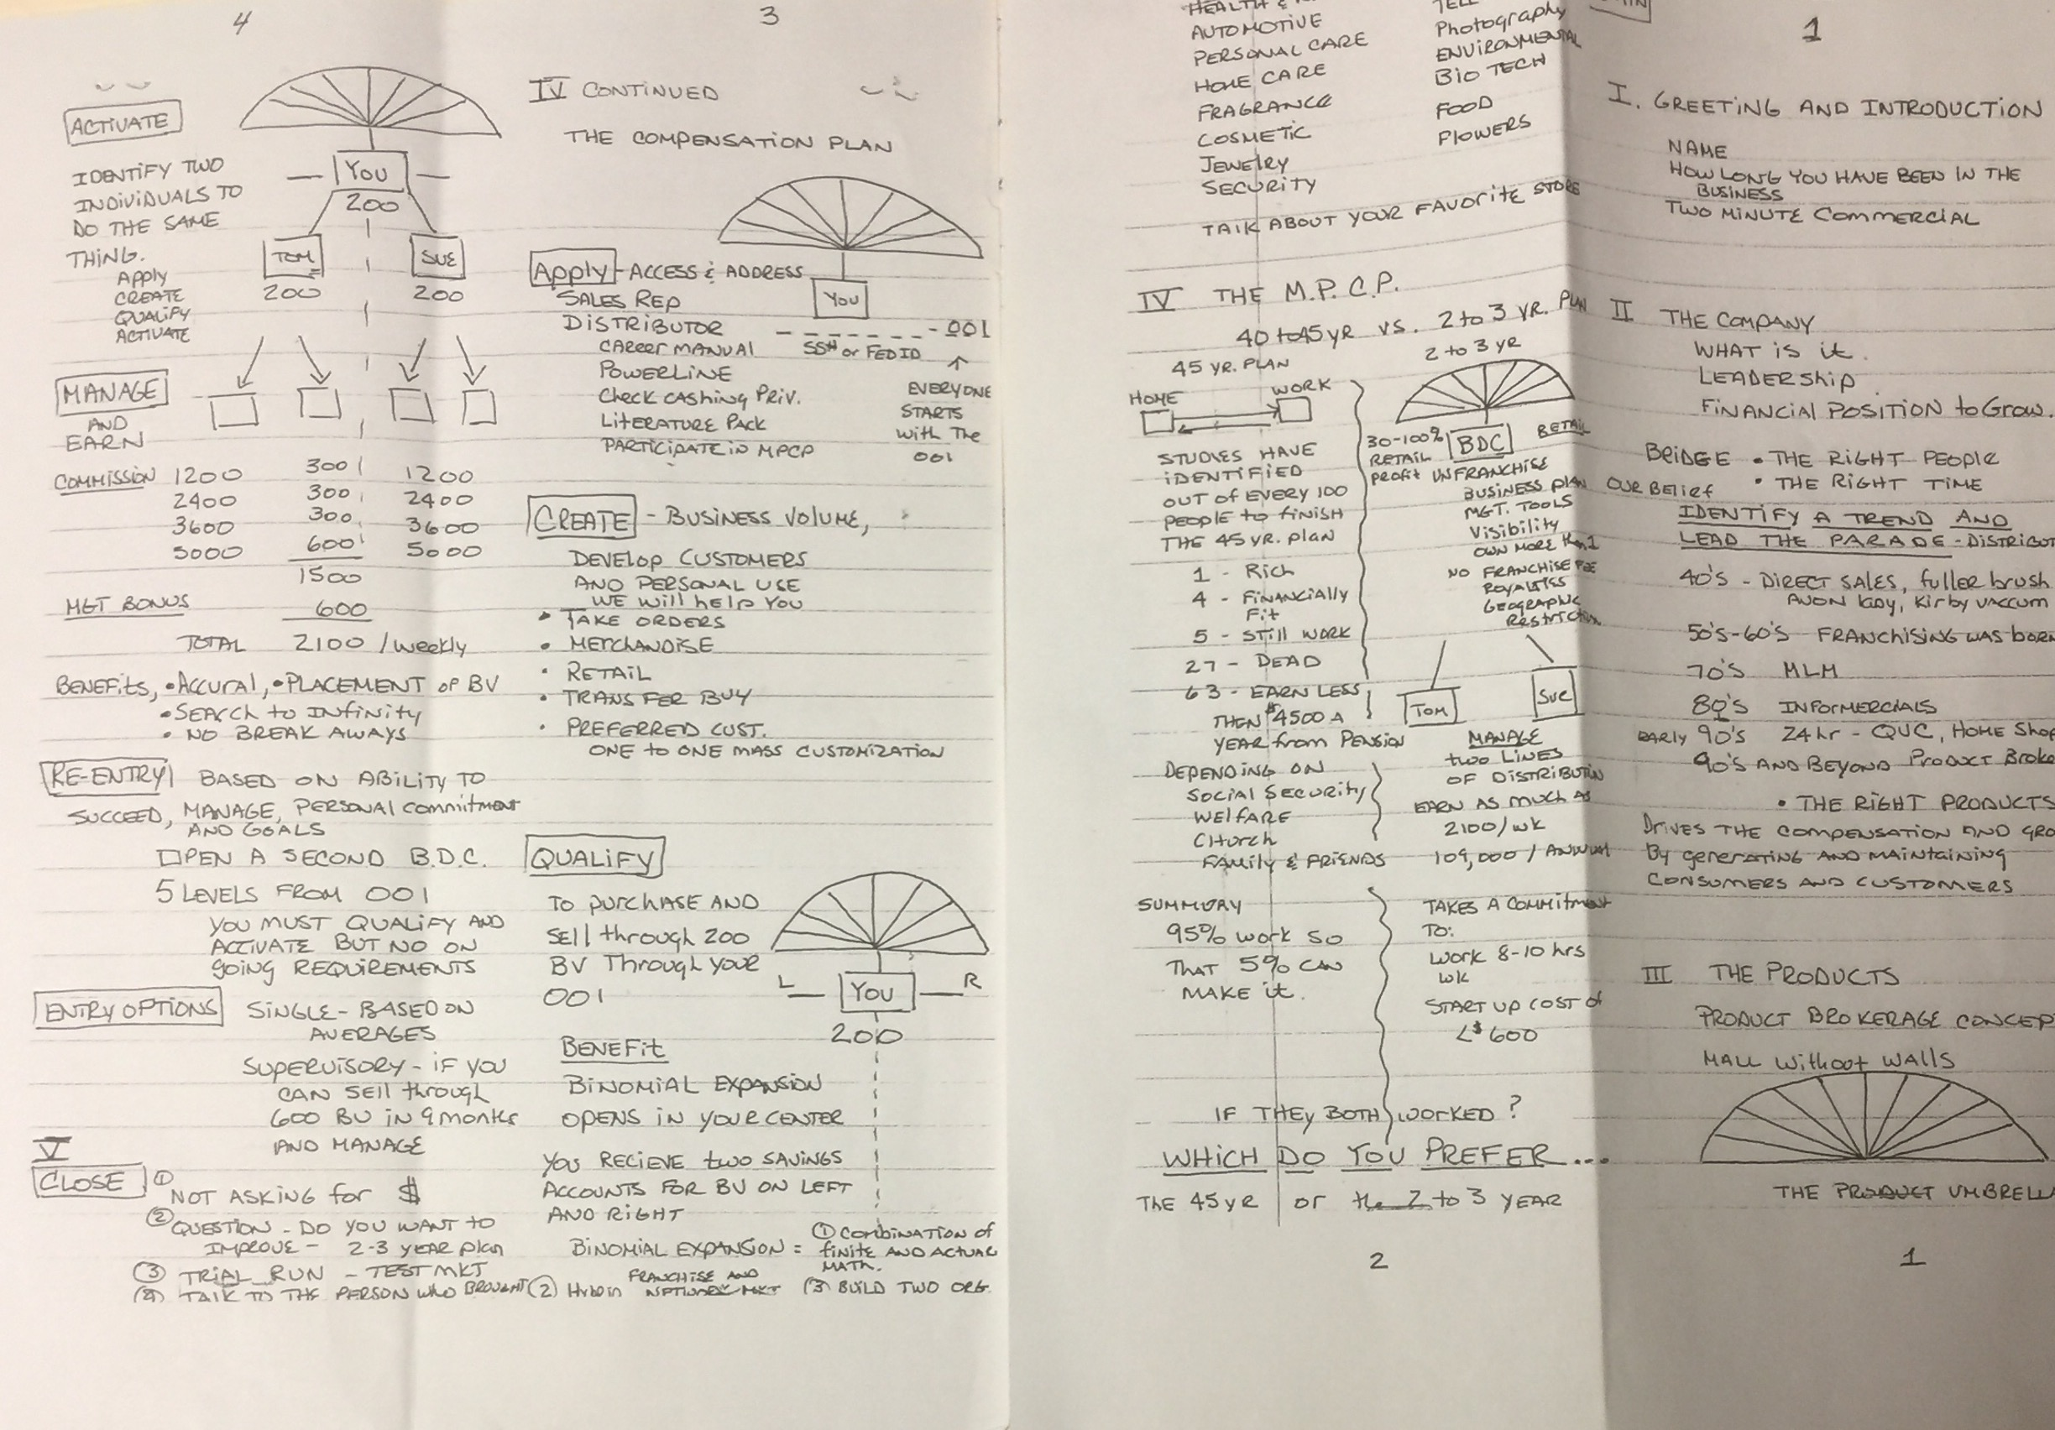

Slide 9
2-3年計畫
1. 提供產品
2. 善用時間
服務10-15位優惠顧客
30 – 100% 零售利潤
每個商業發展中心每週賺取新台幣 $9,500 –$66,500
超連鎖®事業
發展系統
複製您的努力
專注發展與管理
2個銷售組織
左邊銷售
組織
右邊銷售
組織

Slide 10
產品代理
無數的購物 經驗與入口網站
無牆百貨商場
IBV
永續收入
管理業績
紅利計畫
BV
網路行銷與支援
超連鎖®系統
透明化的客製調查
與數位行銷
優惠顧客
顧客
一對一行銷

Slide 11
Notes:
10.

Slide 12
高利潤事業機會
立基於
商機
與
穩定
Notes:
10.

Slide 13
產品與服務非常有限！

Slide 14
產品與服務
LaCreme Lite

Slide 15
產品與服務
Xtend Car Care

Slide 16
產品與服務
Trim Drops

Slide 17
創造動能
新產品：Thermochrome

Slide 18
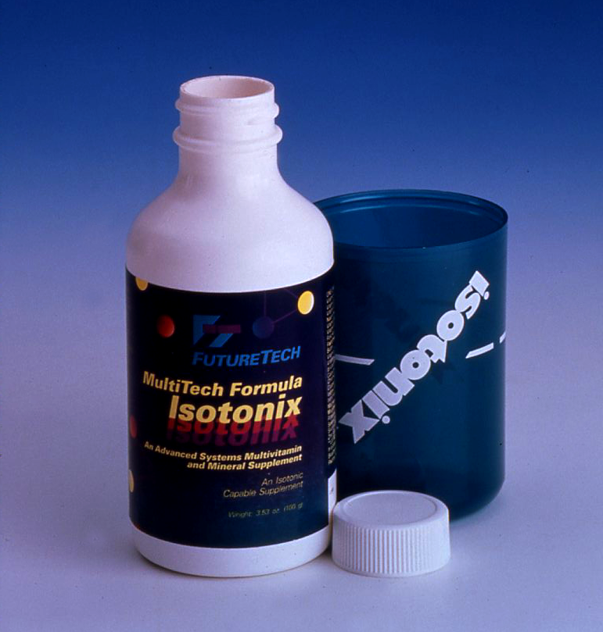
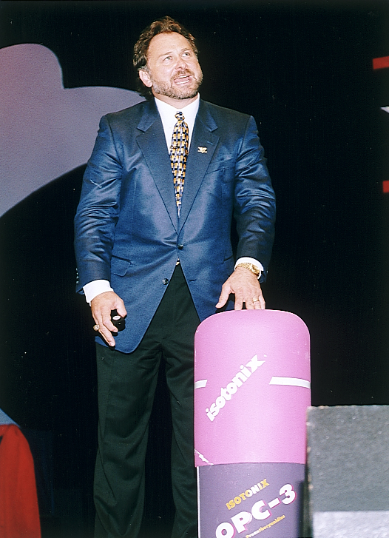
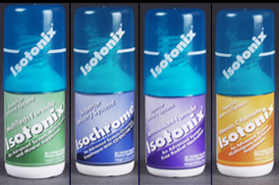
創造動能
新產品-愛尚它®

Slide 19
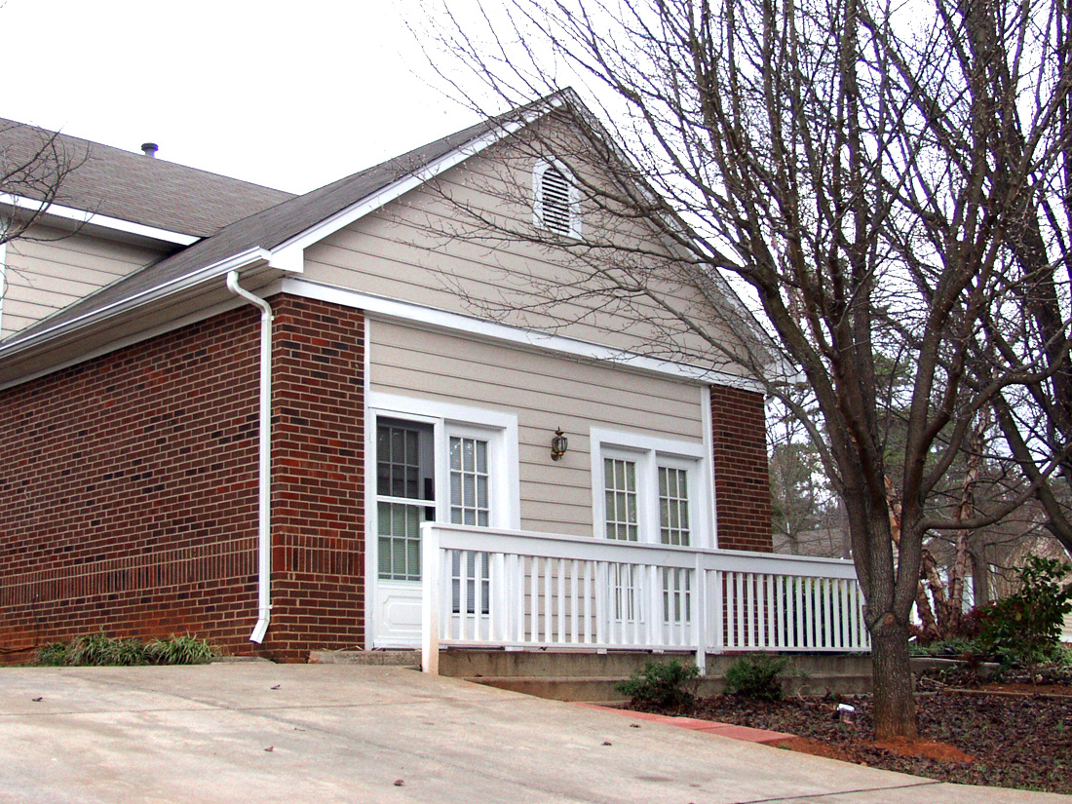
Notes:
10.

Slide 20
管理業績紅利計畫
增加借力
永續收入的機會
信念
全國會議聯盟系統
再次評估
成功五要訣訓練
無牆百貨商場
成為產品代言人
一對一行銷
顧客
回購的顧客

Slide 21
當時
現在

Slide 22
當時
現在
只能郵寄紙本申請加入表格
只能郵寄紙本訂單
不能使用信用卡付款
只能使用支票或匯票付款
只能郵寄紙本1000 表格和收據

Slide 23
當時
現在
只能郵寄紙本申請加入表格
只能郵寄紙本訂單
不能使用信用卡付款
只能使用支票或匯票付款
只能郵寄紙本1000 表格和收據

Slide 24
當時
現在
超連鎖®事業登記程序
線上完成/送交表格
使用信用卡線上付款
線上填寫/送交收據
自動完成/送交1000 表格

Slide 25
當時
現在！
只能郵寄紙本申請加入表格
只能郵寄紙本訂單
不能使用信用卡付款
只能使用支票或匯票付款
只能郵寄紙本1000 表格和收據
超連鎖®事業登記程序
線上完成/送交表格
使用信用卡線上付款
線上填寫/送交收據
自動完成/送交1000 表格

Slide 26
當時
現在
沒有後台或管理報告
一切都要人工追蹤–連線位置和業績點數
之後有了ProPack
(US$495/年)，但管理報告的種類很少

Slide 27
當時
現在
只能郵寄紙本申請加入表格
只能郵寄紙本訂單
不能使用信用卡付款
只能使用支票或匯票付款
只能郵寄紙本1000 表格和收據
沒有後台或管理報告
一切都要人工追蹤–連線位置和業績點數
之後有了ProPack (US$495/年)，但管理報告的種類很少
超連鎖®事業登記程序
線上完成/送交表格
使用信用卡線上付款
線上填寫/送交收據
自動完成/送交1000 表格

Slide 28
當時
現在
超連鎖®管理系統中有超過20種最新的管理報告
24小時內的商業發展中心業績點數和連線位置資訊
包含超連鎖®店主編號和資訊的組織圖
超連鎖®管理系統：每月NT640
支援所有功能的超連鎖®管理系統行動應用程式

Slide 29
當時
現在
只能郵寄紙本申請加入表格
只能郵寄紙本訂單
不能使用信用卡付款
只能使用支票或匯票付款
只能郵寄紙本1000 表格和收據
沒有後台或管理報告
一切都要人工追蹤–連線位置和業績點數
之後有了ProPack (US$495/年)，但管理報告的種類很少
超連鎖®事業登記程序
線上完成/送交表格
使用信用卡線上付款
線上填寫/送交收據
自動完成/送交1000 表格
超連鎖®管理系統中有超過20種最新的管理報告
24小時內的商業發展中心業績點數和連線位置資訊
包含超連鎖®店主編號和資訊的組織圖
超連鎖®管理系統：每月NT640
支援所有功能的超連鎖®管理系統行動應用程式

Slide 30
當時
現在
必須教導如何計算每月合格日–「點數歸零」
一開始沒有自動購貨計畫
必須教導如何計算每季度合格日–「暫停業務」
必須教導如何計算年度續約日(6個月/18個月？)
幾乎不可能使用優惠券

Slide 31
當時
現在
只能郵寄紙本申請加入表格
只能郵寄紙本訂單
不能使用信用卡付款
只能使用支票或匯票付款
只能郵寄紙本1000 表格和收據
沒有後台或管理報告
一切都要人工追蹤–連線位置和業績點數
之後有了ProPack (US$495/年)，但管理報告的種類很少
必須教導如何計算每月合格日–「點數歸零」
一開始沒有自動購貨計畫
必須教導如何計算每季度合格日–「暫停業務」
必須教導如何計算年度續約日(6個月/18個月？)
幾乎不可能使用優惠券
超連鎖®事業登記程序
線上完成/送交表格
使用信用卡線上付款
線上填寫/送交收據
自動完成/送交1000 表格
超連鎖®管理系統中有超過20種最新的管理報告
24小時內的商業發展中心業績點數和連線位置資訊
包含超連鎖®店主編號和資訊的組織圖
超連鎖®管理系統：每月NT640
支援所有功能的超連鎖®管理系統行動應用程式

Slide 32
當時
現在
超連鎖®管理系統自動計算每月合格日
超連鎖®管理系統自動設定自動送貨
註冊多張備用信用卡–避免點數歸零/暫停業務
每年期滿自動續約
線上使用優惠券

Slide 33
當時
現在
只能郵寄紙本申請加入表格
只能郵寄紙本訂單
不能使用信用卡付款
只能使用支票或匯票付款
只能郵寄紙本1000 表格和收據
沒有後台或管理報告
一切都要人工追蹤–連線位置和業績點數
之後有了ProPack(US$495/年)，但管理報告的種類很少
必須教導如何計算每月合格日–「點數歸零」
一開始沒有自動購貨計畫
必須教導如何計算每季度合格日–「暫停業務」
必須教導如何計算年度續約日(6個月/18個月？)
幾乎不可能使用優惠券
超連鎖®事業登記程序
線上完成/送交表格
使用信用卡線上付款
線上填寫/送交收據
自動完成/送交1000 表格
超連鎖®管理系統中有超過20種最新的管理報告
24小時內的商業發展中心業績點數和連線位置資訊
包含超連鎖®店主編號和資訊的組織圖
超連鎖®管理系統：每月NT640
支援所有功能的超連鎖®管理系統行動應用程式
超連鎖®管理系統自動計算每月合格日
超連鎖®管理系統自動設定自動送貨
註冊多張備用信用卡–避免點數歸零/暫停業務
每年期滿自動續約
線上使用優惠券

Slide 34
當時
現在
展示事業計畫時要自己畫圖
沒有美安事業說明圖冊
兩階段支付佣金標準(1,200和5,000)
無法拓展國際市場：在每個國家要分別申請加入、產生點數、合格累積和擴展業務
佣金無法直接匯入

Slide 35
當時
現在
只能郵寄紙本申請加入表格
只能郵寄紙本訂單
不能使用信用卡付款
只能使用支票或匯票付款
只能郵寄紙本1000 表格和收據
沒有後台或管理報告
一切都要人工追蹤–連線位置和業績點數
之後有了ProPack (US$495/年)，但管理報告的種類很少
必須教導如何計算每月合格日–「點數歸零」
一開始沒有自動購貨計畫
必須教導如何計算每季度合格日–「暫停業務」
必須教導如何計算年度續約日(6個月/18個月？)
幾乎不可能使用優惠券
展示事業計畫時要自己畫圖
沒有美安事業說明圖冊
兩階段支付佣金標準(1,200和5,000)
無法拓展國際市場：在每個國家要分別申請加入、產生點數、合格累積和擴展業務
佣金無法直接匯入
超連鎖®事業登記程序
線上完成/送交表格
使用信用卡線上付款
線上填寫/送交收據
自動完成/送交1000 表格
超連鎖®管理系統中有超過20種最新的管理報告
24小時內的商業發展中心業績點數和連線位置資訊
包含超連鎖®店主編號和資訊的組織圖
超連鎖®管理系統：每月NT640
支援所有功能的超連鎖®管理系統行動應用程式
超連鎖®管理系統自動計算每月合格日
超連鎖®管理系統自動設定自動送貨
註冊多張備用信用卡–避免點數歸零/暫停業務
每年期滿自動續約
線上使用優惠券

Slide 36
當時
現在
美安事業說明圖冊說明超連鎖®事業
超連鎖®事業說明會簡報
23分鐘影片說明超連鎖®事業
增加兩階段支付佣金標準(2400和3600)
IBV紅利計畫讓每個商業發展中心可多領取47,500/週
全球區域一體化讓每個全球發展中心(UGC)和國際連鎖分店加入發展中心(IRC)可多領取NT$47,500/週
佣金直接匯入

Slide 37
當時
現在
只能郵寄紙本申請加入表格
只能郵寄紙本訂單
不能使用信用卡付款
只能使用支票或匯票付款
只能郵寄紙本1000 表格和收據
沒有後台或管理報告
一切都要人工追蹤–連線位置和業績點數
之後有了ProPack (US$495/年)，但管理報告的種類很少
必須教導如何計算每月合格日–「點數歸零」
一開始沒有自動購貨計畫
必須教導如何計算每季度合格日–「暫停業務」
必須教導如何計算年度續約日(6個月/18個月？)
幾乎不可能使用優惠券
展示事業計畫時要自己畫圖
沒有美安事業說明圖冊
兩階段支付佣金標準(1,200和5,000)
無法拓展國際市場：在每個國家要分別申請加入、產生點數、合格累積和擴展業務
佣金無法直接匯入
超連鎖®事業登記程序
線上完成/送交表格
使用信用卡線上付款
線上填寫/送交收據
自動完成/送交1000 表格
超連鎖®管理系統中有超過20種最新的管理報告
24小時內的商業發展中心業績點數和連線位置資訊
包含超連鎖®店主編號和資訊的組織圖
超連鎖®管理系統：每月NT640
支援所有功能的超連鎖®管理系統行動應用程式
超連鎖®管理系統自動計算每月合格日
超連鎖®管理系統自動設定自動送貨
註冊多張備用信用卡–避免點數歸零/暫停業務
每年期滿自動續約
線上使用優惠券
美安事業說明圖冊說明超連鎖®事業
超連鎖®事業說明會簡報
23分鐘影片說明超連鎖®事業
增加兩階段支付佣金標準(2400和3600)
IBV紅利計畫讓每個商業發展中心可多領取47,500/週
全球區域一體化讓每個全球發展中心(UGC)和國際連鎖分店加入發展中心(IRC)可多領取NT$47,500/週
佣金直接匯入

Slide 38
當時
現在
沒有起步指南
成功五要訣訓練
沒有新超連鎖®店主訓練
沒有授證經理級訓練
為數不多的會議和訓練課程
推薦後必須東奔西跑
錄音檔一捲US$5
沒有產品訓練

Slide 39
當時
現在
只能郵寄紙本申請加入表格
只能郵寄紙本訂單
不能使用信用卡付款
只能使用支票或匯票付款
只能郵寄紙本1000 表格和收據
沒有後台或管理報告
一切都要人工追蹤–連線位置和業績點數
之後有了ProPack (US$495/年)，但管理報告的數量很少
必須教導如何計算每月合格日–「點數歸零」
一開始沒有自動購貨計畫
必須教導如何計算每季度合格日–「暫停業務」
必須教導如何計算年度續約日(6個月/18個月？)
幾乎不可能使用優惠券
展示事業計畫時要自己畫圖
沒有美安事業說明圖冊
兩階段支付佣金標準(1,200和5,000)
無法拓展國際市場：在每個國家要分別申請加入、產生點數、合格累積和擴展業務
佣金無法直接匯入
沒有起步指南
成功五要訣訓練
沒有新超連鎖®店主訓練
沒有授證經理級訓練
為數不多的會議和訓練課程
推薦後必須東奔西跑
錄音檔一捲US$5
沒有產品訓練
超連鎖®事業登記程序
線上完成/送交表格
使用信用卡線上付款
線上填寫/送交收據
自動完成/送交1000 表格
超連鎖®管理系統中有超過20種最新的管理報告
24小時內的商業發展中心業績點數和連線位置資訊
包含超連鎖®店主編號和資訊的組織圖
超連鎖®管理系統：每月NT640
支援所有功能的超連鎖®管理系統行動應用程式
超連鎖®管理系統自動計算每月合格日
超連鎖®管理系統自動設定自動送貨
註冊多張備用信用卡–避免點數歸零/暫停業務
每年期滿自動續約
線上使用優惠券
美安事業說明圖冊說明超連鎖®事業
超連鎖®事業說明會簡報
23分鐘影片說明超連鎖®事業
增加兩階段支付佣金標準(2400和3600)
IBV紅利計畫讓每個商業發展中心可多領取47,500/週
全球區域一體化讓每個全球發展中心(UGC)和國際連鎖分店加入發展中心(IRC)可多領取NT$47,500/週
佣金直接匯入

Slide 40
當時
現在
標準化的起步指南
成功五要訣
新超連鎖®店主訓練
幾乎各地都有地方研討會、區域大會
產品專題會
美安大學主修訓練：體重管理（全新生活™ 、彩妝（莫蒂膚®）、網站發展（網路中心）
全球會議聯盟系統(GMTSS)
產品訓練
無限次數免費下載訓練課程錄音檔

Slide 41
當時
現在
只能郵寄紙本申請加入表格
只能郵寄紙本訂單
不能使用信用卡付款
只能使用支票或匯票付款
只能郵寄紙本1000 表格和收據
沒有後台或管理報告
一切都要人工追蹤–連線位置和業績點數
之後有了ProPack (US$495/年)，但管理報告的種類很少
必須教導如何計算每月合格日–「點數歸零」
一開始沒有自動購貨計畫
必須教導如何計算每季度合格日–「暫停業務」
必須教導如何計算年度續約日(6個月/18個月？)
幾乎不可能使用優惠券
展示事業計畫時要自己畫圖
沒有美安事業說明圖冊
兩階段支付佣金標準(1,200和5,000)
無法拓展國際市場：在每個國家要分別申請加入、產生點數、合格累積和擴展業務
佣金無法直接匯入
沒有起步指南
成功五要訣訓練
沒有新超連鎖®店主訓練
沒有授證經理級訓練
為數不多的會議和訓練課程
推薦後必須東奔西跑
錄音檔一捲US$5
沒有產品訓練
超連鎖®事業登記程序
線上完成/送交表格
使用信用卡線上付款
線上填寫/送交收據
自動完成/送交1000 表格
超連鎖®管理系統中有超過20種最新的管理報告
24小時內的商業發展中心業績點數和連線位置資訊
包含超連鎖®店主編號和資訊的組織圖
超連鎖®管理系統：每月NT640
支援所有功能的超連鎖®管理系統行動應用程式
超連鎖®管理系統自動計算每月合格日
超連鎖®管理系統自動設定自動送貨
註冊多張備用信用卡–避免點數歸零/暫停業務
每年期滿自動續約
線上使用優惠券
美安事業說明圖冊說明超連鎖®事業
超連鎖®事業說明會簡報
23分鐘影片說明超連鎖®事業
增加兩階段支付佣金標準(2400和3600)
IBV紅利計畫讓每個商業發展中心可多領取47,500/週
全球區域一體化讓每個全球發展中心(UGC)和國際連鎖分店加入發展中心(IRC)可多領取NT$47,500/週
佣金直接匯入
標準化的起步指南
成功五要訣
新超連鎖®店主訓練
幾乎各地都有地方研討會、區域大會
產品專題會
美安大學主修訓練：體重管理（全新生活™ 、彩妝（莫蒂膚®）、網站發展（網路中心）
全球會議聯盟系統(GMTSS)
產品訓練
無限次數免費下載訓練課程錄音檔

Slide 42
當時
現在
沒有商業帳戶
沒有iTransact
沒有SHOP.COM或線上銷售
之後有了WebPortal（管理費US$149/年）
沒有迷你網站

Slide 43
當時
現在
只能郵寄紙本申請加入表格
只能郵寄紙本訂單
不能使用信用卡付款
只能使用支票或匯票付款
只能郵寄紙本1000 表格和收據
沒有後台或管理報告
一切都要人工追蹤–連線位置和業績點數
之後有了ProPack (US$495/年)，但管理報告的種類很少
必須教導如何計算每月合格日–「點數歸零」
一開始沒有自動購貨計畫
必須教導如何計算每季度合格日–「暫停業務」
必須教導如何計算年度續約日(6個月/18個月？)
幾乎不可能使用優惠券
展示事業計畫時要自己畫圖
沒有美安事業說明圖冊
兩階段支付佣金標準(1,200和5,000)
無法拓展國際市場：在每個國家要分別申請加入、產生點數、合格累積和擴展業務
佣金無法直接匯入
沒有起步指南
成功五要訣訓練
沒有新超連鎖®店主訓練
沒有授證經理級訓練
為數不多的會議和訓練課程
推薦後必須東奔西跑
錄音檔一捲US$5
沒有產品訓練
沒有商業帳戶
沒有iTransact
沒有SHOP.COM或線上銷售
之後有了WebPortal(管理費US$149/年)
沒有迷你網站
超連鎖®事業登記程序
線上完成/送交表格
使用信用卡線上付款
線上填寫/送交收據
自動完成/送交1000 表格
超連鎖®管理系統中有超過20種最新的管理報告
24小時內的商業發展中心業績點數和連線位置資訊
包含超連鎖®店主編號和資訊的組織圖
超連鎖®管理系統：每月NT640
支援所有功能的超連鎖®管理系統行動應用程式
超連鎖®管理系統自動計算每月合格日
超連鎖®管理系統自動設定自動送貨
註冊多張備用信用卡–避免點數歸零/暫停業務
每年期滿自動續約
線上使用優惠券
美安事業說明圖冊說明超連鎖®事業
超連鎖®事業說明會簡報
23分鐘影片說明超連鎖®事業
增加兩階段支付佣金標準(2400和3600)
IBV紅利計畫讓每個商業發展中心可多領取47,500/週
全球區域一體化讓每個全球發展中心(UGC)和國際連鎖分店加入發展中心(IRC)可多領取NT$47,500/週
佣金直接匯入
標準化的起步指南
成功五要訣
新超連鎖®店主訓練
幾乎各地都有地方研討會、區域大會
產品專題會
美安大學主修訓練：體重管理（全新生活™ 、彩妝（莫蒂膚®）、網站發展（網路中心）
全球會議聯盟系統(GMTSS)
產品訓練
無限次數免費下載訓練課程錄音檔

Slide 44
當時
現在
SHOP.COM網站包含在超連鎖®事業帳戶管理費中
提供現金回饋鼓勵顧客消費
提供現金回饋鼓勵超連鎖®店主消費
許多「免運費」的機會
SHOP.COM行動應用程式
許多一般和主修的網站包含在超連鎖®事業帳戶管理費中

Slide 45
當時
現在
只能郵寄紙本申請加入表格
只能郵寄紙本訂單
不能使用信用卡付款
只能使用支票或匯票付款
只能郵寄紙本1000 表格和收據
沒有後台或管理報告
一切都要人工追蹤–連線位置和業績點數
之後有了ProPack (US$495/年)，但管理報告的種類很少
必須教導如何計算每月合格日–「點數歸零」
一開始沒有自動購貨計畫
必須教導如何計算每季度合格日–「暫停業務」
必須教導如何計算年度續約日(6個月/18個月？)
幾乎不可能使用優惠券
展示事業計畫時要自己畫圖
沒有美安事業說明圖冊
兩階段支付佣金標準(1,200和5,000)
無法拓展國際市場：在每個國家要分別申請加入、產生點數、合格累積和擴展業務
佣金無法直接匯入
沒有起步指南
成功五要訣訓練
沒有新超連鎖®店主訓練
沒有授證經理級訓練
為數不多的會議和訓練課程
推薦後必須東奔西跑
錄音檔一捲US$5
沒有產品訓練
沒有商業帳戶
沒有iTransact
沒有SHOP.COM或線上銷售
之後有了WebPortal(管理費US$149/年)
沒有迷你網站
超連鎖®事業登記程序
線上完成/送交表格
使用信用卡線上付款
線上填寫/送交收據
自動完成/送交1000 表格
超連鎖®管理系統中有超過20種最新的管理報告
24小時內的商業發展中心業績點數和連線位置資訊
包含超連鎖®店主編號和資訊的組織圖
超連鎖®管理系統：每月NT640
支援所有功能的超連鎖®管理系統行動應用程式
超連鎖®管理系統自動計算每月合格日
超連鎖®管理系統自動設定自動送貨
註冊多張備用信用卡–避免點數歸零/暫停業務
每年期滿自動續約
線上使用優惠券
美安事業說明圖冊說明超連鎖®事業
超連鎖®事業說明會簡報
23分鐘影片說明超連鎖®事業
增加兩階段支付佣金標準(2400和3600)
IBV紅利計畫讓每個商業發展中心可多領取47,500/週
全球區域一體化讓每個全球發展中心(UGC)和國際連鎖分店加入發展中心(IRC)可多領取NT$47,500/週
佣金直接匯入
標準化的起步指南
成功五要訣
新超連鎖®店主訓練
幾乎各地都有地方研討會、區域大會
產品專題會
美安大學主修訓練：體重管理（全新生活™ 、彩妝（莫蒂膚®）、網站發展（網路中心）
全球會議聯盟系統(GMTSS)
產品訓練
無限次數免費下載訓練課程錄音檔
SHOP.COM網站包含在超連鎖®事業帳戶管理費中
提供現金回饋鼓勵顧客消費
提供現金回饋鼓勵超連鎖®店主消費
許多「免運費」的機會
SHOP.COM行動應用程式
許多一般和主修的網站包含在超連鎖®事業帳戶管理費中

Slide 46
當時
現在
產品種類少(難以銷售)
超連鎖店主和顧客須支付7.5%運費和訂單處理費
沒有產品組合
沒有新人快速啓動組合
沒有銷售輔助資料
沒有產品指示或介紹
沒有專門的產品系列

Slide 47
當時
現在
只能郵寄紙本申請加入表格
只能郵寄紙本訂單
不能使用信用卡付款
只能使用支票或匯票付款
只能郵寄紙本1000 表格和收據
沒有後台或管理報告
一切都要人工追蹤–連線位置和業績點數
之後有了ProPack (US$495/年)，但管理報告的種類很少
必須教導如何計算每月合格日–「點數歸零」
一開始沒有自動購貨計畫
必須教導如何計算每季度合格日–「暫停業務」
必須教導如何計算年度續約日(6個月/18個月？)
幾乎不可能使用優惠券
展示事業計畫時要自己畫圖
沒有美安事業說明圖冊
兩階段支付佣金標準(1,200和5,000)
無法拓展國際市場：在每個國家要分別申請加入、產生點數、合格累積和擴展業務
佣金無法直接匯入
沒有起步指南
成功五要訣訓練
沒有新超連鎖®店主訓練
沒有授證經理級訓練
為數不多的會議和訓練課程
推薦後必須東奔西跑
錄音檔一捲US$5
沒有產品訓練
沒有商業帳戶
沒有iTransact
沒有SHOP.COM或線上銷售
之後有了WebPortal(管理費US$149/年)
沒有迷你網站
產品種類少(難以銷售)
超連鎖®店主和顧客須支付7.5%運費和訂單處理費
沒有產品組合
沒有新人快速啓動組合
沒有銷售輔助資料
沒有產品指示或介紹
沒有專門的產品系列
超連鎖®事業登記程序
線上完成/送交表格
使用信用卡線上付款
線上填寫/送交收據
自動完成/送交1000 表格
超連鎖®管理系統中有超過20種最新的管理報告
24小時內的商業發展中心業績點數和連線位置資訊
包含超連鎖®店主編號和資訊的組織圖
超連鎖®管理系統：每月NT640
支援所有功能的超連鎖®管理系統行動應用程式
超連鎖®管理系統自動計算每月合格日
超連鎖®管理系統自動設定自動送貨
註冊多張備用信用卡–避免點數歸零/暫停業務
每年期滿自動續約
線上使用優惠券
美安事業說明圖冊說明超連鎖®事業
超連鎖®事業說明會簡報
23分鐘影片說明超連鎖®事業
增加兩階段支付佣金標準(2400和3600)
IBV紅利計畫讓每個商業發展中心可多領取47,500/週
全球區域一體化讓每個全球發展中心(UGC)和國際連鎖分店加入發展中心(IRC)可多領取NT$47,500/週
佣金直接匯入
標準化的起步指南
成功五要訣
新超連鎖®店主訓練
幾乎各地都有地方研討會、區域大會
產品專題會
美安大學主修訓練：體重管理（全新生活™ 、彩妝（莫蒂膚®）、網站發展（網路中心）
全球會議聯盟系統(GMTSS)
產品訓練
無限次數免費下載訓練課程錄音檔
SHOP.COM網站包含在超連鎖®事業帳戶管理費中
提供現金回饋鼓勵顧客消費
提供現金回饋鼓勵超連鎖®店主消費
許多「免運費」的機會
SHOP.COM行動應用程式
許多一般和主修的網站包含在超連鎖®事業帳戶管理費中

Slide 48
當時
現在
數百種美安獨家品牌產品
數千家商店和百萬項產品
一對一行銷
新人快速啟動組合－一般和大學
專門的產品系列－大學「主修」
可購買和免費下載銷售輔助資料
豐富的產品資訊
可供分享的手冊和資訊圖表
產品組合

Slide 49
當時
現在
只能郵寄紙本申請加入表格
只能郵寄紙本訂單
不能使用信用卡付款
只能使用支票或匯票付款
只能郵寄紙本1000 表格和收據
沒有後台或管理報告
一切都要人工追蹤–連線位置和業績點數
之後有了ProPack (US$495/年)，但管理報告的種類很少
必須教導如何計算每月合格日–「點數歸零」
一開始沒有自動購貨計畫
必須教導如何計算每季度合格日–「暫停業務」
必須教導如何計算年度續約日(6個月/18個月？)
幾乎不可能使用優惠券
展示事業計畫時要自己畫圖
沒有美安事業說明圖冊
兩階段支付佣金標準(1,200和5,000)
無法拓展國際市場：在每個國家要分別申請加入、產生點數、合格累積和擴展業務
佣金無法直接匯入
沒有起步指南
成功五要訣訓練
沒有新超連鎖®店主訓練
沒有授證經理級訓練
為數不多的會議和訓練課程
推薦後必須東奔西跑
錄音檔一捲US$5
沒有產品訓練
沒有商業帳戶
沒有iTransact
沒有SHOP.COM或線上銷售
之後有了WebPortal(管理費US$149/年)
沒有迷你網站
產品種類少(難以銷售)
超連鎖®店主和顧客須支付7.5%運費和訂單處理費
沒有產品組合
沒有新人快速啓動組合
沒有銷售輔助資料
沒有產品指示或介紹
沒有專門的產品系列
超連鎖®事業登記程序
線上完成/送交表格
使用信用卡線上付款
線上填寫/送交收據
自動完成/送交1000 表格
超連鎖®管理系統中有超過20種最新的管理報告
24小時內的商業發展中心業績點數和連線位置資訊
包含超連鎖®店主編號和資訊的組織圖
超連鎖®管理系統：每月NT640
支援所有功能的超連鎖®管理系統行動應用程式
超連鎖®管理系統自動計算每月合格日
超連鎖®管理系統自動設定自動送貨
註冊多張備用信用卡–避免點數歸零/暫停業務
每年期滿自動續約
線上使用優惠券
美安事業說明圖冊說明超連鎖®事業
超連鎖®事業說明會簡報
23分鐘影片說明超連鎖®事業
增加兩階段支付佣金標準(2400和3600)
IBV紅利計畫讓每個商業發展中心可多領取47,500/週
全球區域一體化讓每個全球發展中心(UGC)和國際連鎖分店加入發展中心(IRC)可多領取NT$47,500/週
佣金直接匯入
標準化的起步指南
成功五要訣
新超連鎖®店主訓練
幾乎各地都有地方研討會、區域大會
產品專題會
美安大學主修訓練：體重管理（全新生活™ 、彩妝（莫蒂膚®）、網站發展（網路中心）
全球會議聯盟系統(GMTSS)
產品訓練
無限次數免費下載訓練課程錄音檔
SHOP.COM網站包含在超連鎖®事業帳戶管理費中
提供現金回饋鼓勵顧客消費
提供現金回饋鼓勵超連鎖®店主消費
許多「免運費」的機會
SHOP.COM行動應用程式
許多一般和主修的網站包含在超連鎖®事業帳戶管理費中
數百種美安獨家品牌產品
數千家商店和百萬項產品
一對一行銷
新人快速啟動組合－一般和大學
專門的產品系列－大學「主修」
可購買和免費下載銷售輔助資料
豐富的產品資訊
可供分享的手冊和資訊圖表
產品組合

Slide 50
促使您成功的要素
產品代理
訓練與支援
網路行銷與支援
一對一行銷
透過強而有力的綜效，美安證實可行的系統為您的事業
產生流量、客戶與銷售－創造源源不絕的永續收入。
Notes:
50

Slide 51
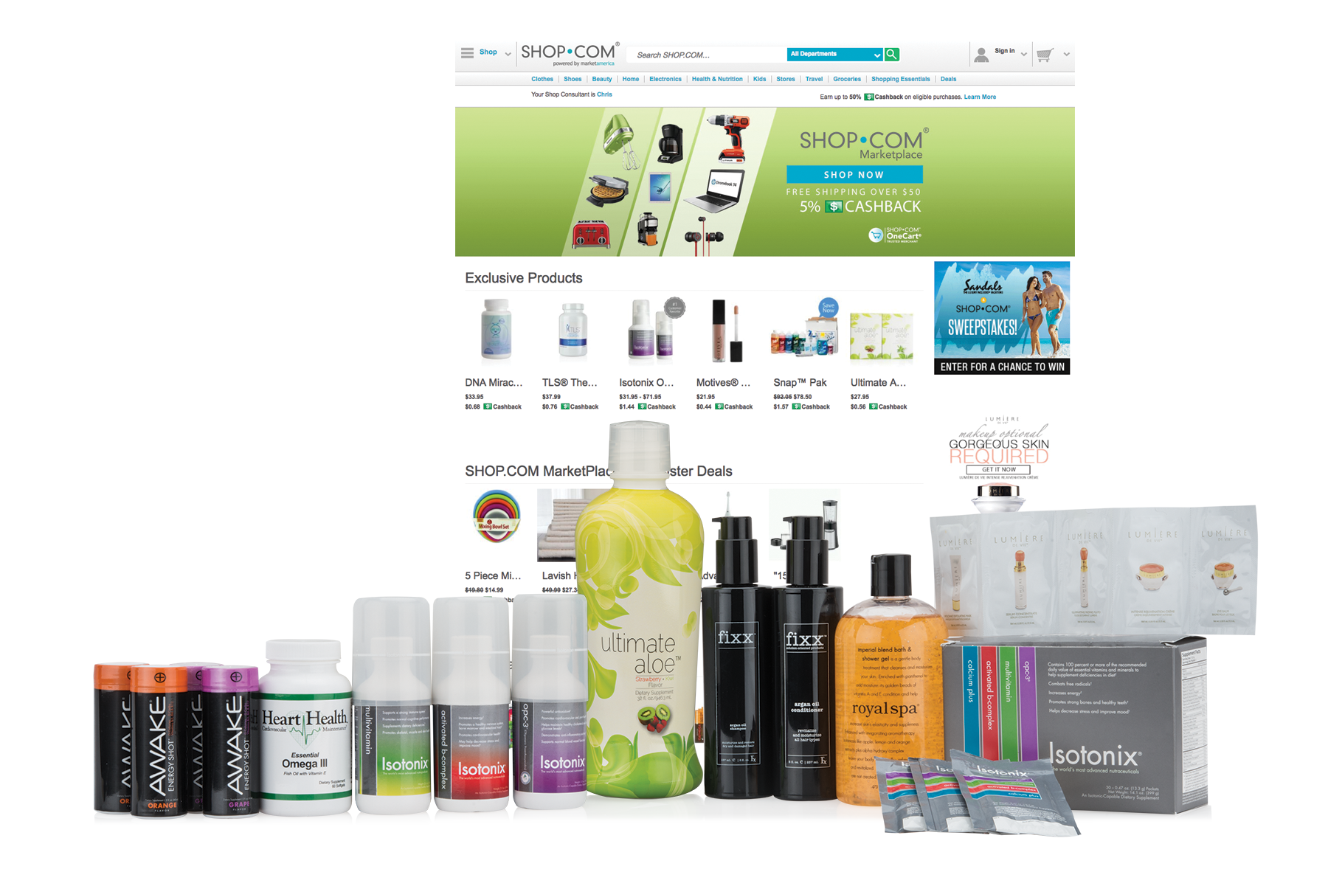
全球SHOP.COM
Shop Buddy行動商務
直接匯入帳戶的佣金
超連鎖®事業行動商務
起步指南
自動
1000表格
超過$3,300的訂單免運費
優惠顧客超過$3,300元訂單
免運費
1000表格自動生成
在事業簡化、自動化及透明化等各方面的精進，讓MPCP更容易、更能被複製。
MeetON
行動商務
管理業績紅利計畫
莫蒂膚®
行動商務
線上
優惠券
購物年金
購物年金
線上優惠券
全新生活™
行動商務
新人快速啓動組合
超連鎖®
事業說明會
超連鎖®事業
行動學習應用程式
產品組合

Slide 52
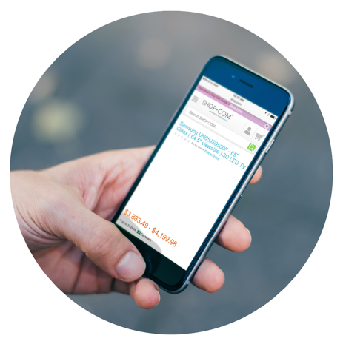
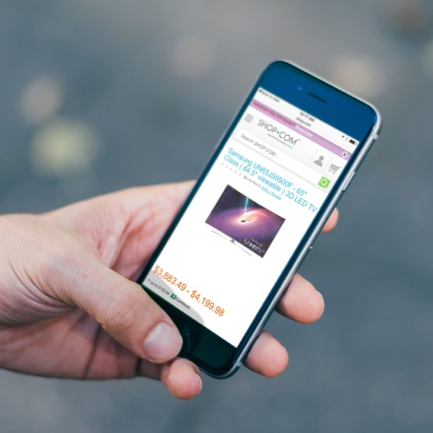
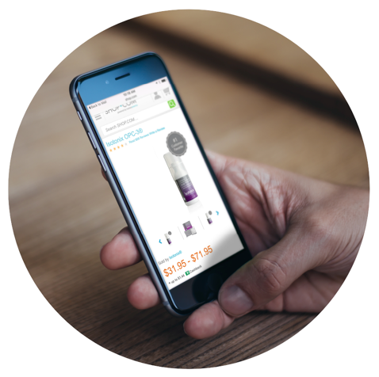
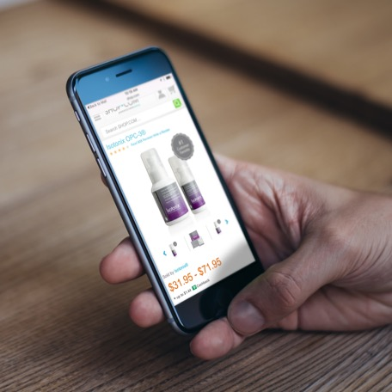
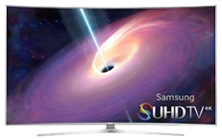
我們如何使用大數據客製化你的購物與消費習慣！
未來你將只需要點按一下，
就可花更少錢得到評量中所需的一切！

Slide 53
看看已達成的成績，我們是不是應該讓購物年金更完美，將操作變得更簡易、快速、方便，將功能變得更棒？
運用購物年金，與我們為管理業績紅利計畫及超連鎖®事業所做的一切相比，
又有能多難呢？

Slide 54
過去與現在的比較 超連鎖®事業25年來的成果，會在未來的兩年帶來
購物年金的更好機會

Slide 58
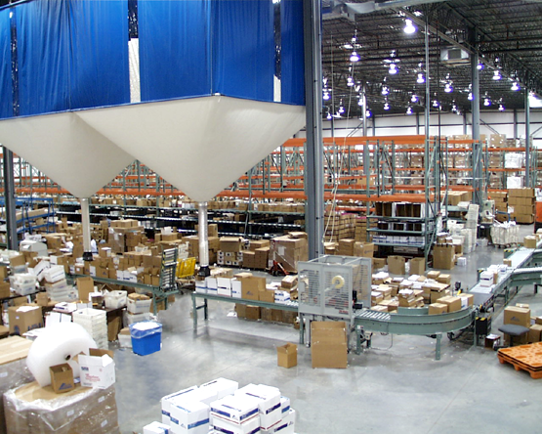
Notes:
58

Slide 60
Notes:
60
財力雄厚
穩健的領導階層
有憑據的成功歷史
正在快速成長

Slide 62
銷售事業
信念
銷售教育
使用產品
銷售產品

Slide 63
您要加入我們嗎？
你是數十億錢潮及
購物年金經濟革命
的其中一員嗎？

